Slide 1


Współczesne zagrożenia dla Europy
Debata Oksfordzka
Projekt „For the Future” współfinansowany w ramach unijnego programu „Europa dla Obywateli”
– Komponent 2. Demokratyczne zaangażowanie i uczestnictwo obywatelskie
DZIAŁANIE 2.1 Partnerstwo miast

Slide 2
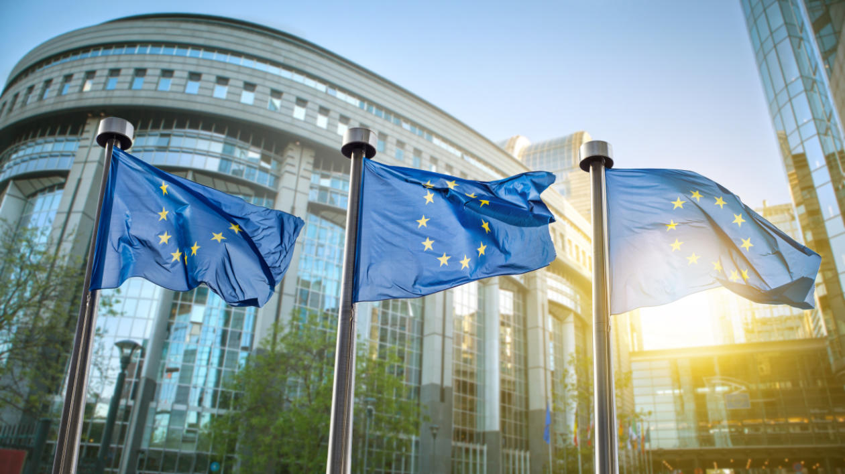
Unia Europejska była i jest wielkim marzeniem, ale dziś rzeczywistość może to marzenie zniszczyć
Projekt „For the Future” współfinansowany w ramach unijnego programu „Europa dla Obywateli”
– Komponent 2. Demokratyczne zaangażowanie i uczestnictwo obywatelskie
DZIAŁANIE 2.1 Partnerstwo miast

Slide 3
Unia Europejska musi mierzyć się jednocześnie z napięciami wynikającymi z:
- kryzysu uchodźczego lat 2015-16, który wywołał potężne problemy społeczne i ekonomiczne w krajach „pierwszego kontaktu” (Grecja, Włochy) i krajach docelowych (Niemcy, Szwecja), a w pewnym stopniu również tranzytowych (Węgry, Austria, Francja); a także ujawnił egoizmy podważające zasadę solidarności i grożące spoistości Unii;
- fali antyintegracyjnego populizmu w różnych krajach europejskich, które – jeśli siły wyrażające takie stanowiska zdobyłyby wpływ na realną władzę (jak to miało miejsce w Wielkiej Brytanii, na Węgrzech i w Polsce) – mogłyby rozsadzać Unię od środka;
- słabszego tempa rozwoju gospodarczego i wysokiego bezrobocia, będących wciąż pokłosiem kryzysu z przełomu dekad;
- decyzji Wielkiej Brytanii o wystąpieniu z UE (chodzi nie tylko o to, że jest ona jednym z większych i ważniejszych państw członkowskich, ale też o stworzenie precedensu, który może w przyszłości zostać wykorzystany przez inne kraje eurosceptyczne).
Projekt „For the Future” współfinansowany w ramach unijnego programu „Europa dla Obywateli”
– Komponent 2. Demokratyczne zaangażowanie i uczestnictwo obywatelskie
DZIAŁANIE 2.1 Partnerstwo miast

Slide 4
Unia stoi też przed poważnymi wyzwaniami:
• zapewnienia swojego bezpieczeństwa w warunkach po konflikcie na Ukrainie z 2014 r., który ujawnił dążenia Rosji do odtwarzania podziału na strefy wpływów oraz w sytuacji niepewności co do polityki w tym względzie nowej administracji USA;
• podjęcia rywalizacji gospodarczej z innymi globalnymi centrami rozwoju (Chiny, Indie, Rosja, USA), co m.in. wymaga nadania gospodarce europejskiej innowacyjnego charakteru i oparcia jej na wiedzy;
• utrzymania europejskiego modelu społecznego, co staje się coraz trudniejsze w wyniku procesów globalizacyjnych i presji ze strony gospodarek nieobudowanych politykami socjalnymi i usługami publicznymi na wysokim poziomie, ale zdolnymi do maksymalizacji wskaźników ekonomicznych;
• przekonania państw innych części świata do polityki ochrony klimatu, ochrony środowiska i zrównoważonego rozwoju – co dla UE jest ważnym elementem myślenia o przyszłości.
Projekt „For the Future” współfinansowany w ramach unijnego programu „Europa dla Obywateli”
– Komponent 2. Demokratyczne zaangażowanie i uczestnictwo obywatelskie
DZIAŁANIE 2.1 Partnerstwo miast

Slide 5
Sfera wartości europejskich i praw człowieka. Populizm i tendencje odśrodkowe
„Unia opiera się na wartościach poszanowania godności osoby ludzkiej, wolności, demokracji, równości, państwa prawnego, jak również poszanowania praw człowieka, w tym praw osób należących do mniejszości. Wartości te są wspólne Państwom Członkowskim w społeczeństwie opartym na pluralizmie, niedyskryminacji, tolerancji, sprawiedliwości, solidarności oraz na równości kobiet i mężczyzn.”
Państwa UE muszą też odpowiedzieć sobie na pytanie, jak powinny zachować się w razie uzyskania wpływu ugrupowań populistycznych na rządy w kolejnych krajach członkowskich.
Taka fala przesuwająca się przez Europę mogłaby rozsadzić Unię od środka.
Projekt „For the Future” współfinansowany w ramach unijnego programu „Europa dla Obywateli”
– Komponent 2. Demokratyczne zaangażowanie i uczestnictwo obywatelskie
DZIAŁANIE 2.1 Partnerstwo miast

Slide 6
Sfera wartości europejskich i praw człowieka. Populizm i tendencje odśrodkowe
„Unia opiera się na wartościach poszanowania godności osoby ludzkiej, wolności, demokracji, równości, państwa prawnego, jak również poszanowania praw człowieka, w tym praw osób należących do mniejszości. Wartości te są wspólne Państwom Członkowskim w społeczeństwie opartym na pluralizmie, niedyskryminacji, tolerancji, sprawiedliwości, solidarności oraz na równości kobiet i mężczyzn.”
Państwa UE muszą też odpowiedzieć sobie na pytanie, jak powinny zachować się w razie uzyskania wpływu ugrupowań populistycznych na rządy w kolejnych krajach członkowskich.
Taka fala przesuwająca się przez Europę mogłaby rozsadzić Unię od środka.
Projekt „For the Future” współfinansowany w ramach unijnego programu „Europa dla Obywateli”
– Komponent 2. Demokratyczne zaangażowanie i uczestnictwo obywatelskie
DZIAŁANIE 2.1 Partnerstwo miast

Slide 7
Powrót na ścieżkę szybkiego wzrostu. Strefa euro
Ogromne dysproporcje gospodarcze i kapitałowe dzielące państwa Unii Europejskiej stanowią coraz częstsze źródło konfliktów, w których stroną zwycięską jest zazwyczaj strona silniejsza ekonomicznie. Stoi to w sprzeczności z intencjami twórców wspólnoty, którzy dostrzegali w solidarności państw europejskich, umiejętności osiągania kompromisu i wyrzekania się egoistycznych interesów gwarancję pokoju i trwałości Zjednoczonej Europy.
Projekt „For the Future” współfinansowany w ramach unijnego programu „Europa dla Obywateli”
– Komponent 2. Demokratyczne zaangażowanie i uczestnictwo obywatelskie
DZIAŁANIE 2.1 Partnerstwo miast

Slide 8
Powrót na ścieżkę szybkiego wzrostu. Strefa euro
Ogromne dysproporcje gospodarcze i kapitałowe dzielące państwa Unii Europejskiej stanowią coraz częstsze źródło konfliktów, w których stroną zwycięską jest zazwyczaj strona silniejsza ekonomicznie. Stoi to w sprzeczności z intencjami twórców wspólnoty, którzy dostrzegali w solidarności państw europejskich, umiejętności osiągania kompromisu i wyrzekania się egoistycznych interesów gwarancję pokoju i trwałości Zjednoczonej Europy.
Projekt „For the Future” współfinansowany w ramach unijnego programu „Europa dla Obywateli”
– Komponent 2. Demokratyczne zaangażowanie i uczestnictwo obywatelskie
DZIAŁANIE 2.1 Partnerstwo miast

Slide 9
Powrót na ścieżkę szybkiego wzrostu. Strefa euro
Ogromne dysproporcje gospodarcze i kapitałowe dzielące państwa Unii Europejskiej stanowią coraz częstsze źródło konfliktów, w których stroną zwycięską jest zazwyczaj strona silniejsza ekonomicznie. Stoi to w sprzeczności z intencjami twórców wspólnoty, którzy dostrzegali w solidarności państw europejskich, umiejętności osiągania kompromisu i wyrzekania się egoistycznych interesów gwarancję pokoju i trwałości Zjednoczonej Europy.
Przyspieszenie integracji bez oglądania się na koszty społeczne i gospodarcze to na razie jedyna odpowiedź Unii na pogłębiający się kryzys. Wywołuje to reakcje w postaci rosnącej popularności ugrupowań eurosceptycznych, co z kolei jeszcze bardziej zwiększa presję integracyjną na obawiających się utraty wpływów unijnych mandarynów
Projekt „For the Future” współfinansowany w ramach unijnego programu „Europa dla Obywateli”
– Komponent 2. Demokratyczne zaangażowanie i uczestnictwo obywatelskie
DZIAŁANIE 2.1 Partnerstwo miast

Slide 10
Unia po Brexicie
Wystąpienie Wielkiej Brytanii z UE, jest precedensem w historii UE i otwiera niewątpliwie nowy rozdział dla Europy i jej procesu zjednoczenia. Do tej pory UE przyjmowała tylko kolejnych nowych członków, natomiast obecnie zmniejsza się, i to o jeden
z najważniejszych krajów członkowskich.
Największym zaś problemem wiążącym się z Brexitem jest polityczny chaos, jaki wywołał wynik referendum w tej sprawie.
W interesie Unii leżą możliwie przyjazne stosunki z Wielką Brytanią po opuszczeniu przez nią Wspólnoty. Byłoby dobrze, gdyby tworzyła ona jeden z zewnętrznych kręgów UE.
Projekt „For the Future” współfinansowany w ramach unijnego programu „Europa dla Obywateli”
– Komponent 2. Demokratyczne zaangażowanie i uczestnictwo obywatelskie
DZIAŁANIE 2.1 Partnerstwo miast

Slide 11
Współczesne zagrożenia dla Europy
Debata Oksfordzka
Projekt „For the Future” współfinansowany w ramach unijnego programu „Europa dla Obywateli”
– Komponent 2. Demokratyczne zaangażowanie i uczestnictwo obywatelskie
DZIAŁANIE 2.1 Partnerstwo miast

